Slide 1

Emerald数据库平台使用指南 https://www.emerald.com/

Slide 2


Emerald Overview
1967年，英国University of Bradford的50名学者创立
学科主要涉及管理学、图情学、工程学等

Slide 3


Influence & Impact
Emerald 是世界主要的学术出版社之一
Emerald 的客户与作者群均遍布全球，
  -泰晤士高等教育排名全部前200名
  的高校，
  -FT金融时报全部前百名的商学院

Slide 4
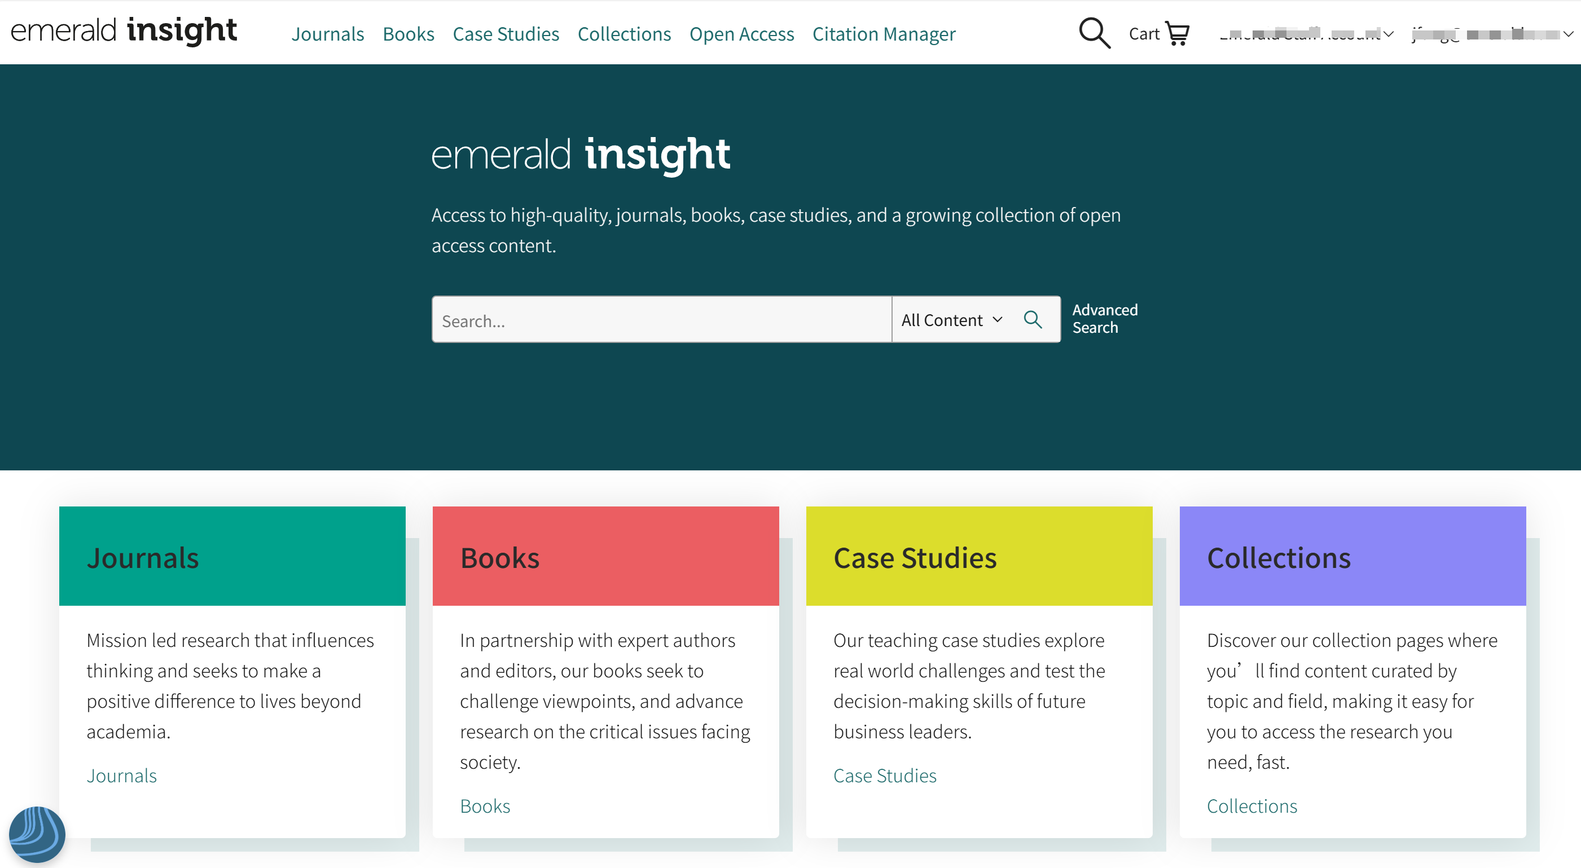
在授权IP范围内登陆Emerald主页，获得机构订购资源的访问权限
注册个人账号
资源检索

Slide 5




Emerald平台主要功能
在使用Emerald平台上遇到任何问题随时联系
Email: ops@emeraldinsight.com.cn
QQ: 2565962796
Tel: 010-82250212

Slide 6
检索-Search

Slide 7
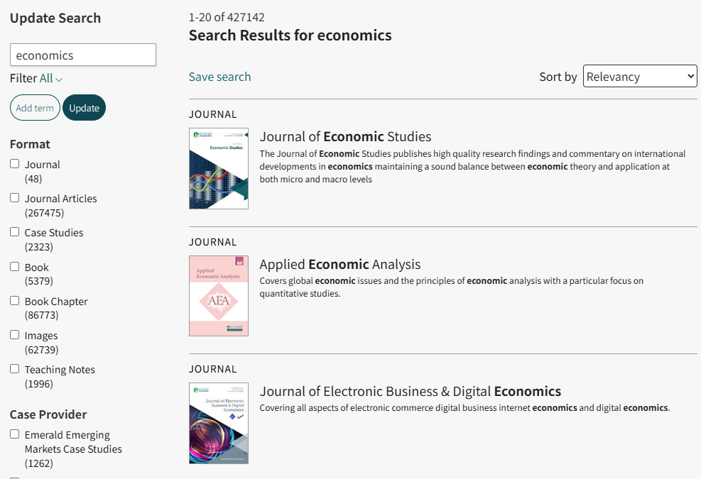
更新检索 – Update Search
检索结果
精确筛选
根据相关性与时间顺序排序
直接检索的结果将按照Journal-Journal Articles的顺序进行呈现

Slide 8
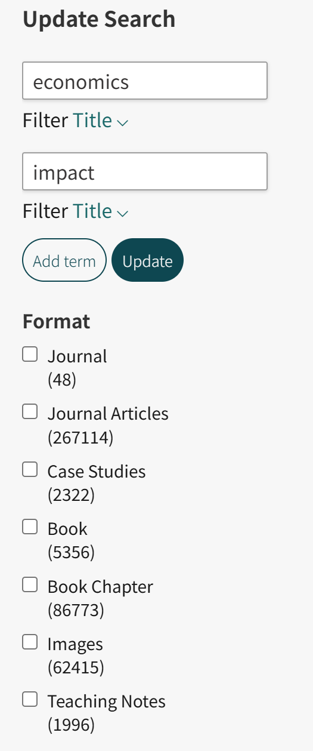
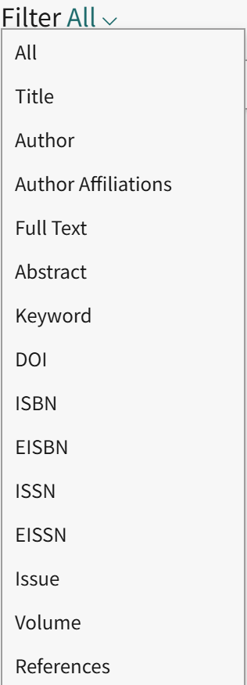
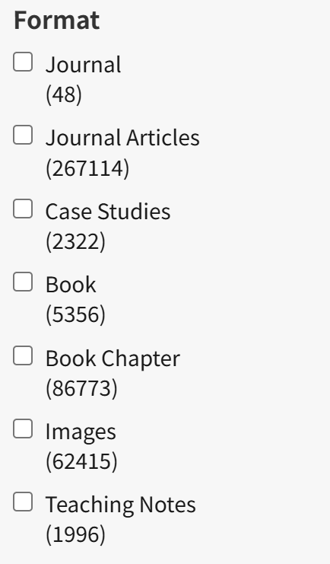
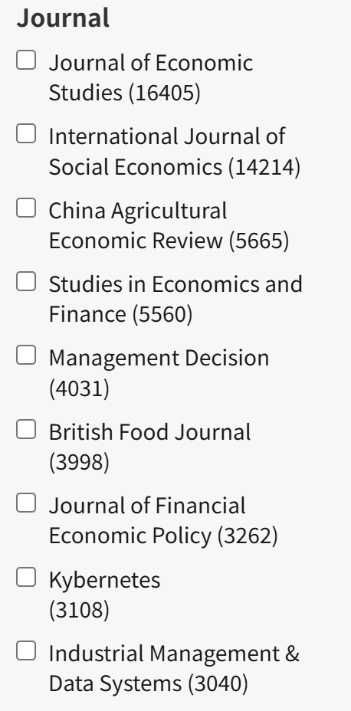
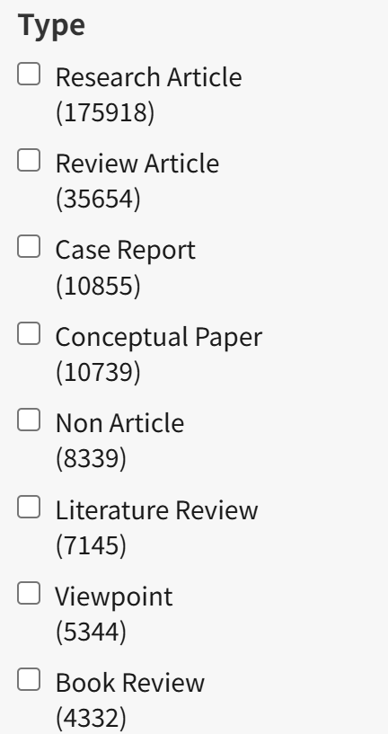
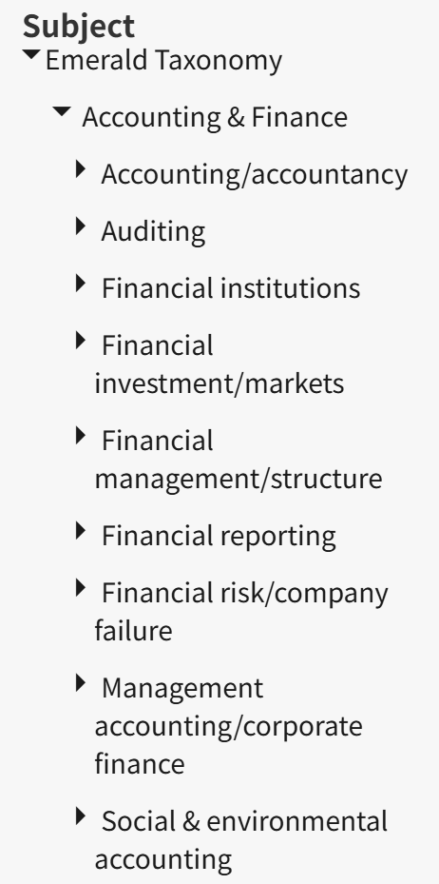
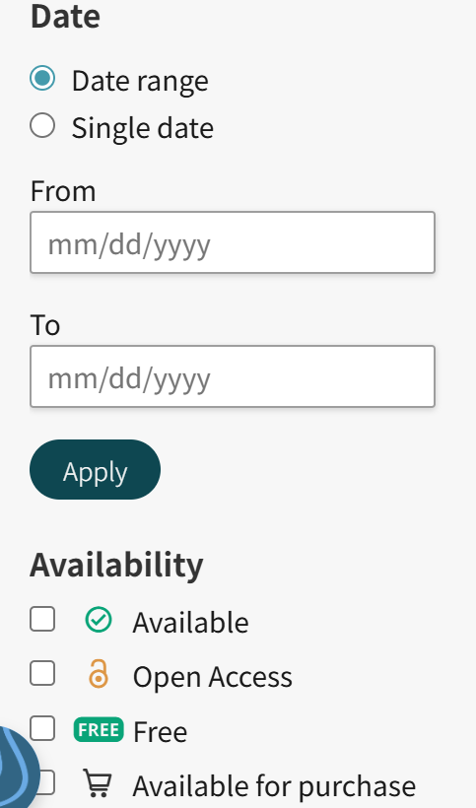
更新检索 – Update Search
检索页面左侧对结果进行二次筛选：
资源类型、所属期刊、学科、出版时间、权限范围等
选择检索词出现的范围
点击添加检索项
可添加至6个
筛选条件

Slide 9
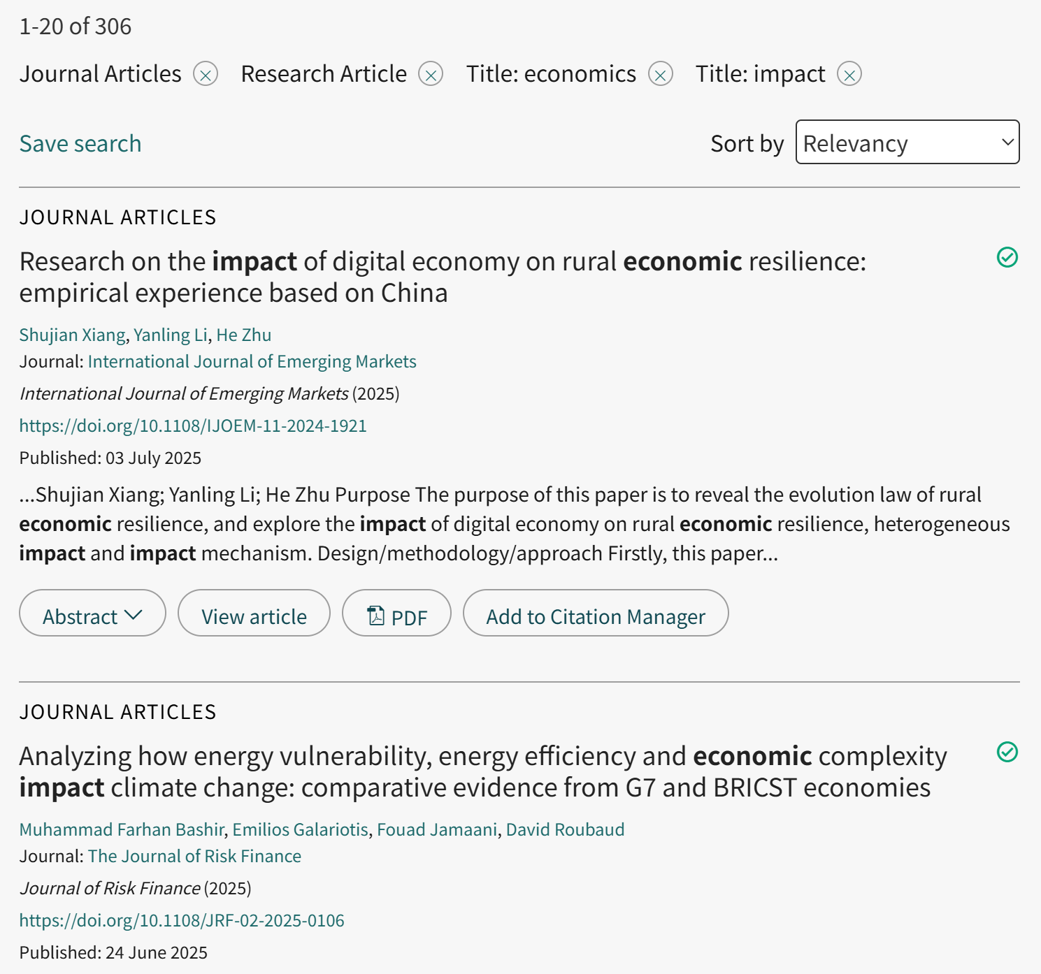
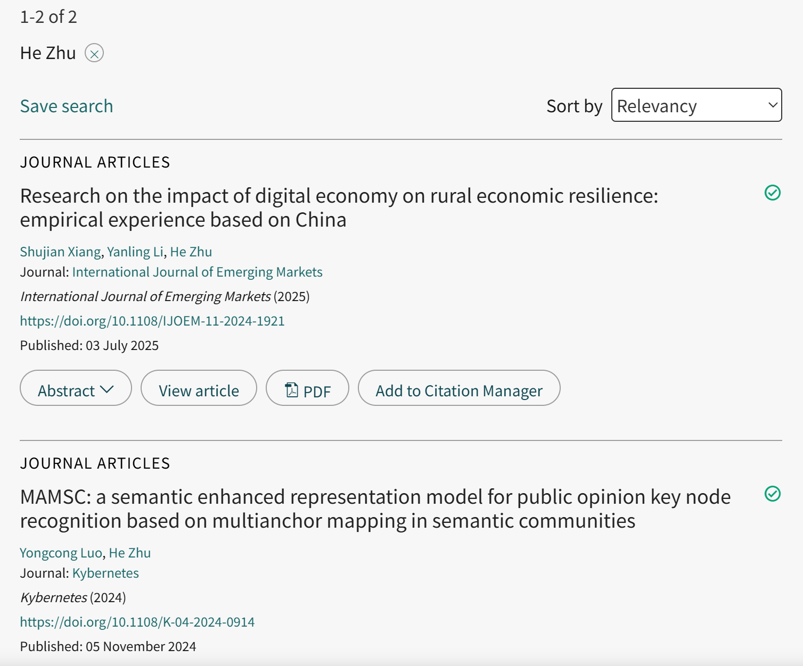
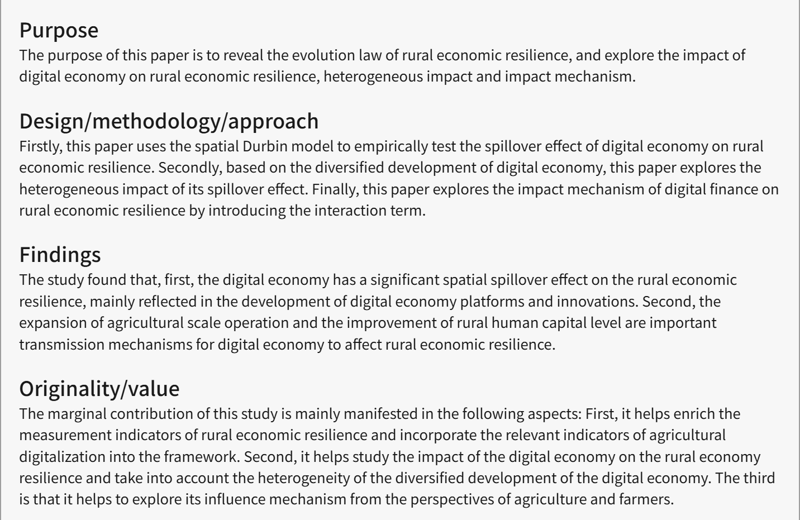
检索结果
检索条件
资源类型
访问权限
作者在Emerald出版的所有内容
完整摘要

Slide 10
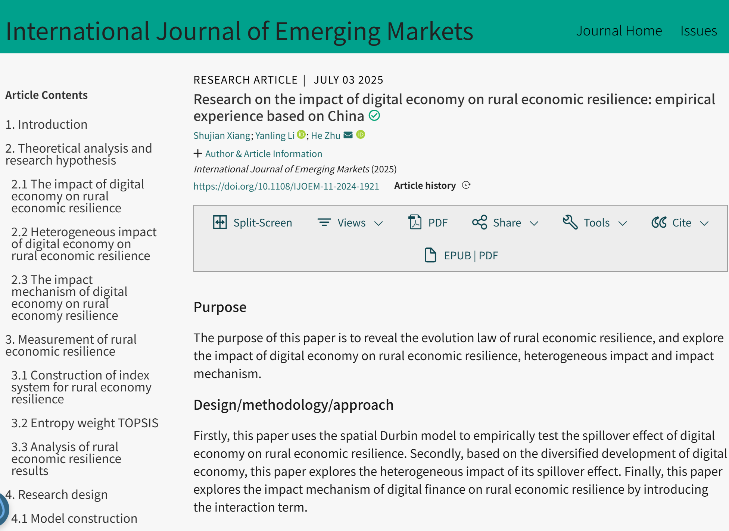
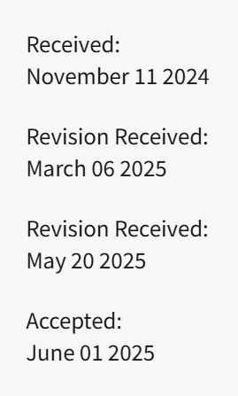


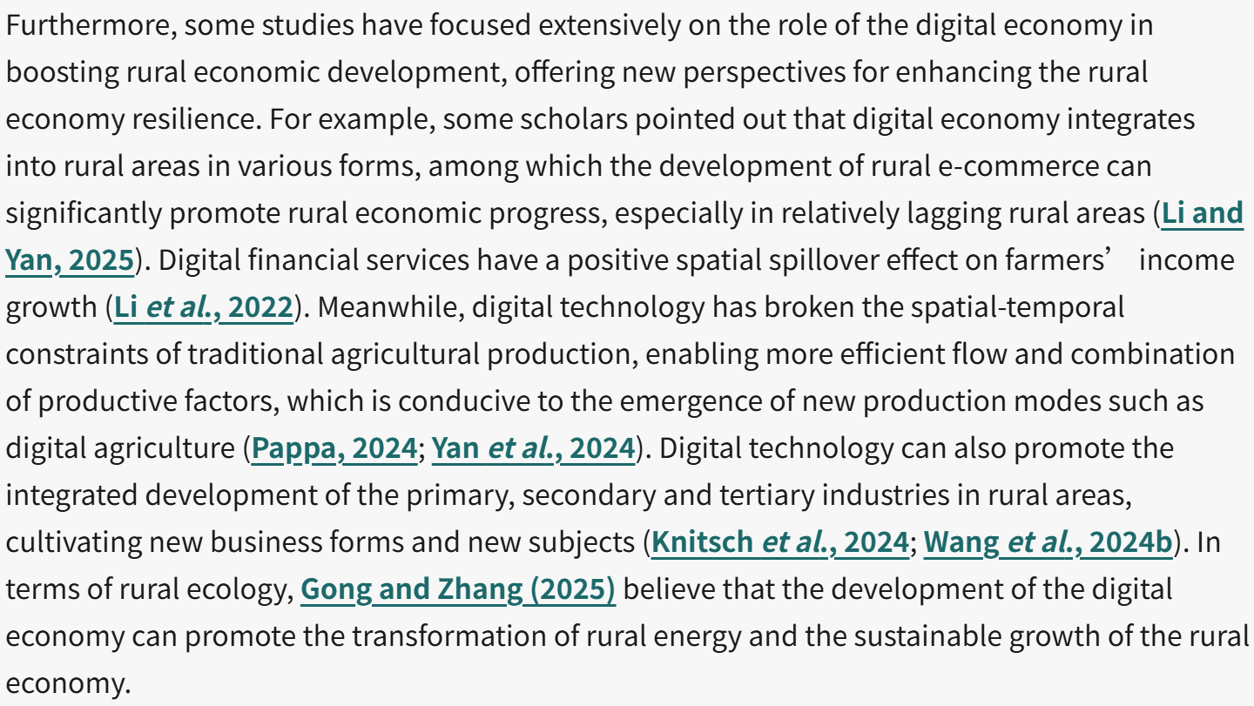
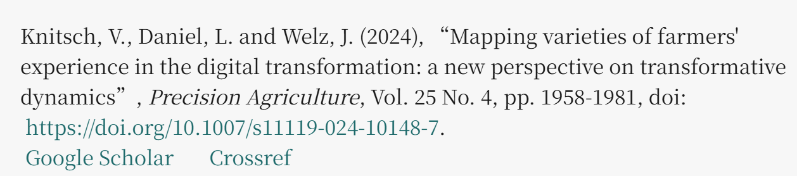
文章页面
点击文章各部分进行跳读
查看文章接收时间线
分屏阅读
获取许可
导出引文，导入EndNote、Mendeley等文献管理软件
点击文献，查看详情

Slide 11
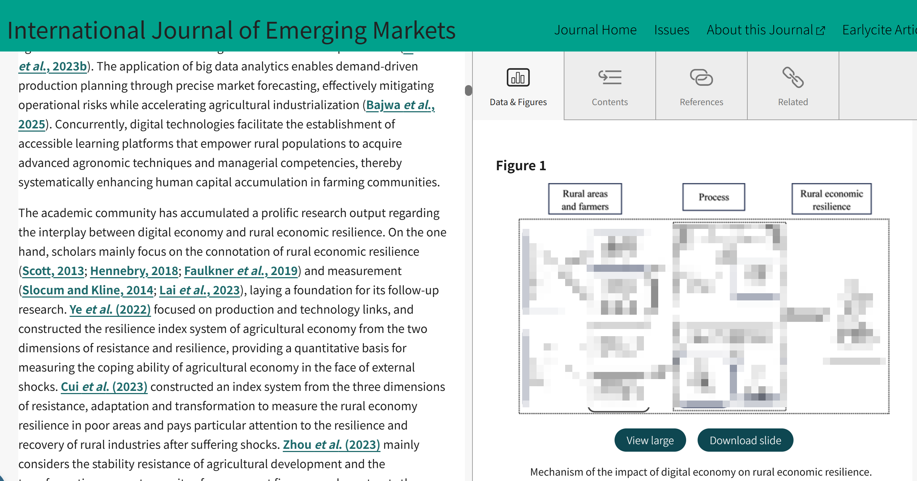
文章页面：分屏阅读
左侧显示文章正文
右侧可分屏查看文章图表、目录、参考文献、相关阅读资料

Slide 12
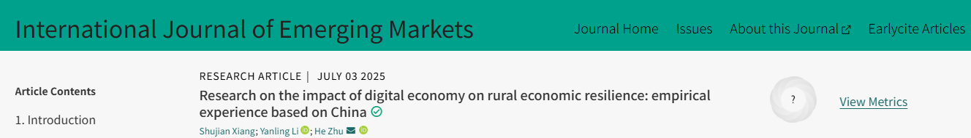
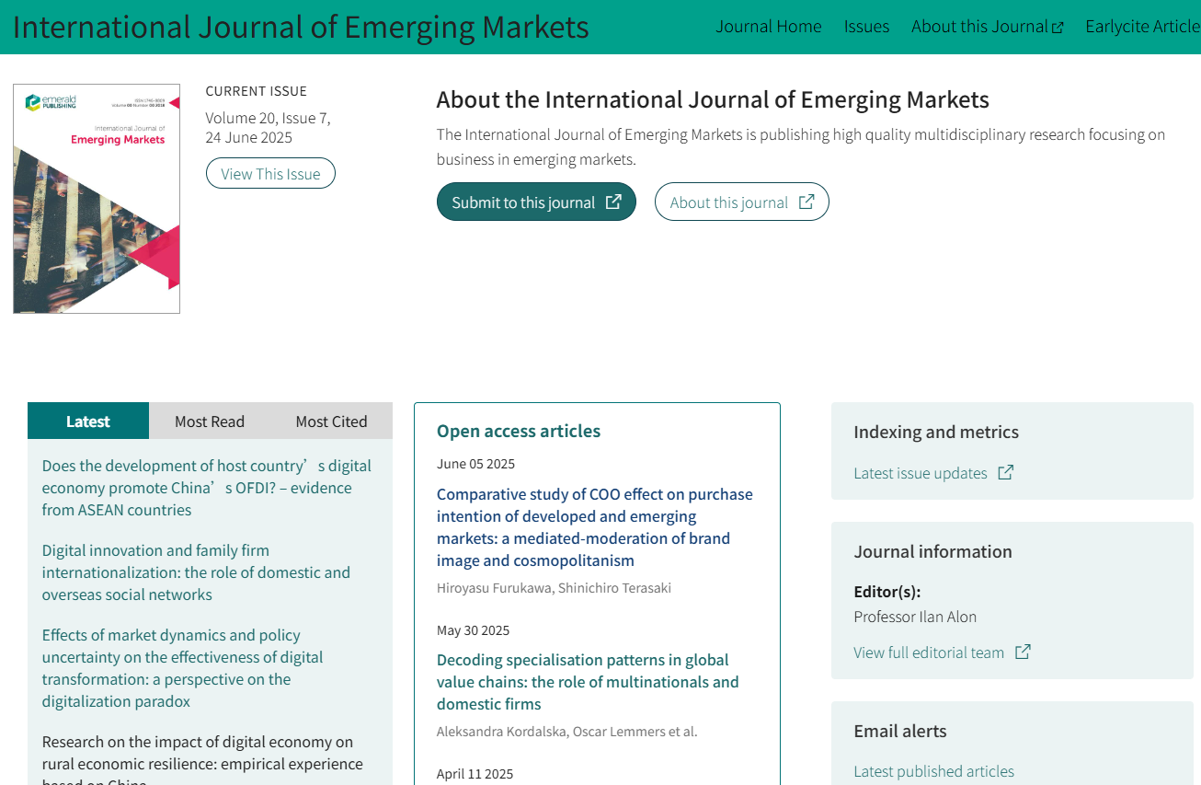
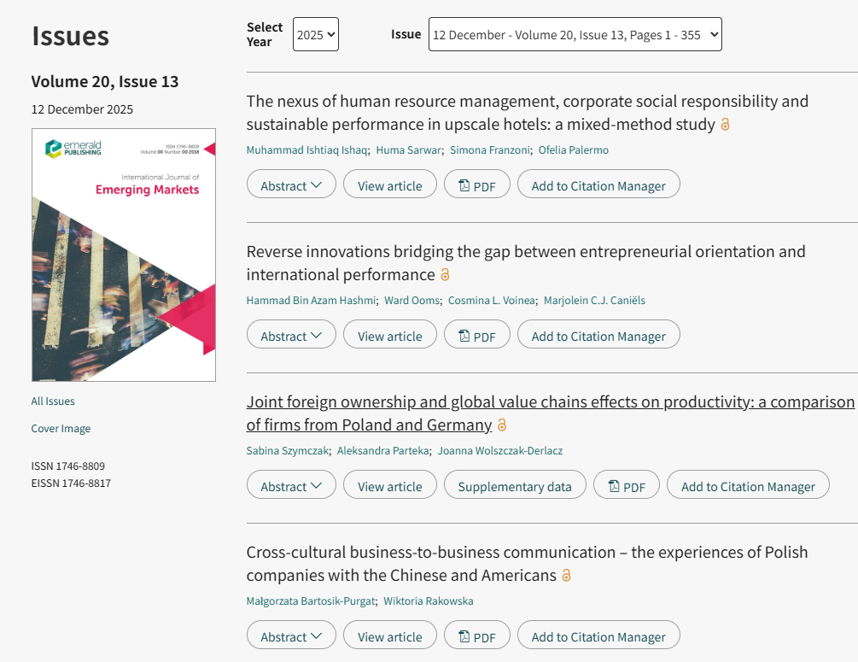
期刊主页
1
2
选择出版年份和期次
1
点击Journal Home访问期刊主页
2
点击Issues访问期刊全部期次

Slide 13
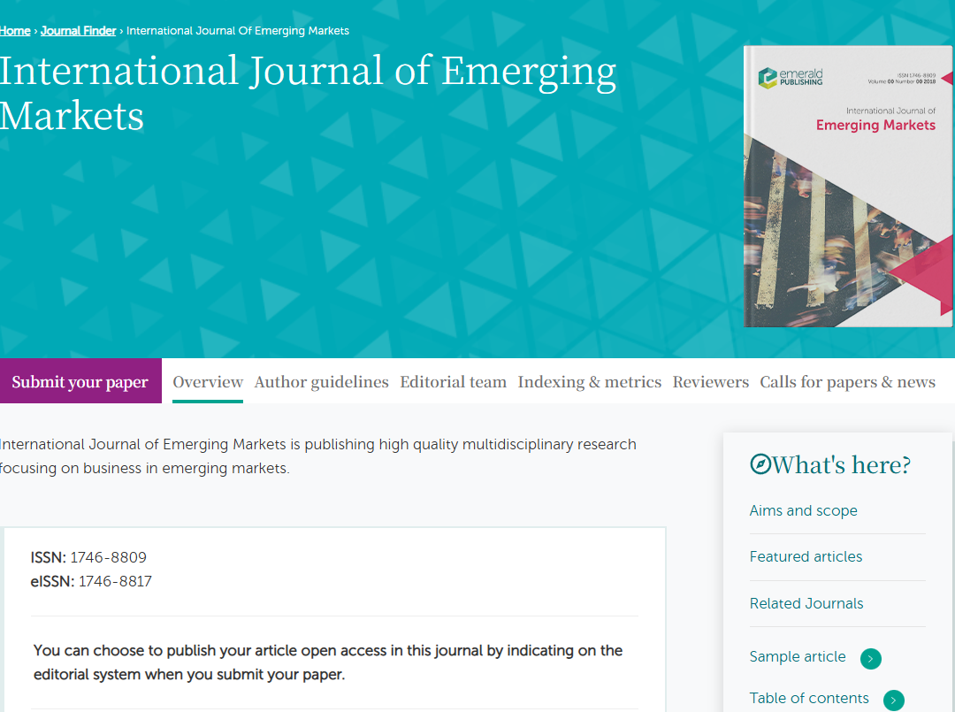
期刊主页
点击About this Journal查看期刊基本信息
查看期刊Aims and scope，作者投稿指南，收录情况，编委团队等信息
向期刊投稿
点击Table of contents可返回期刊主页

Slide 14
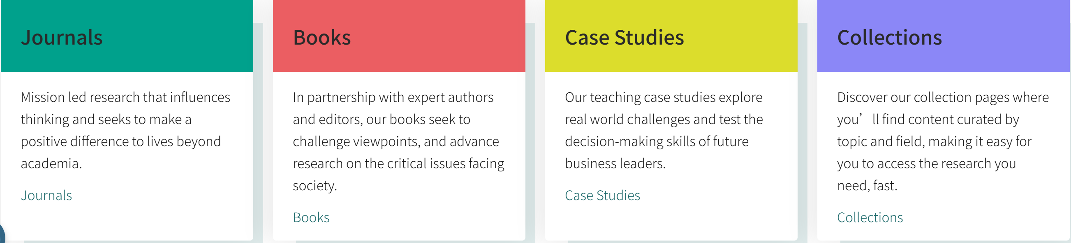
浏览-Explore

Slide 15
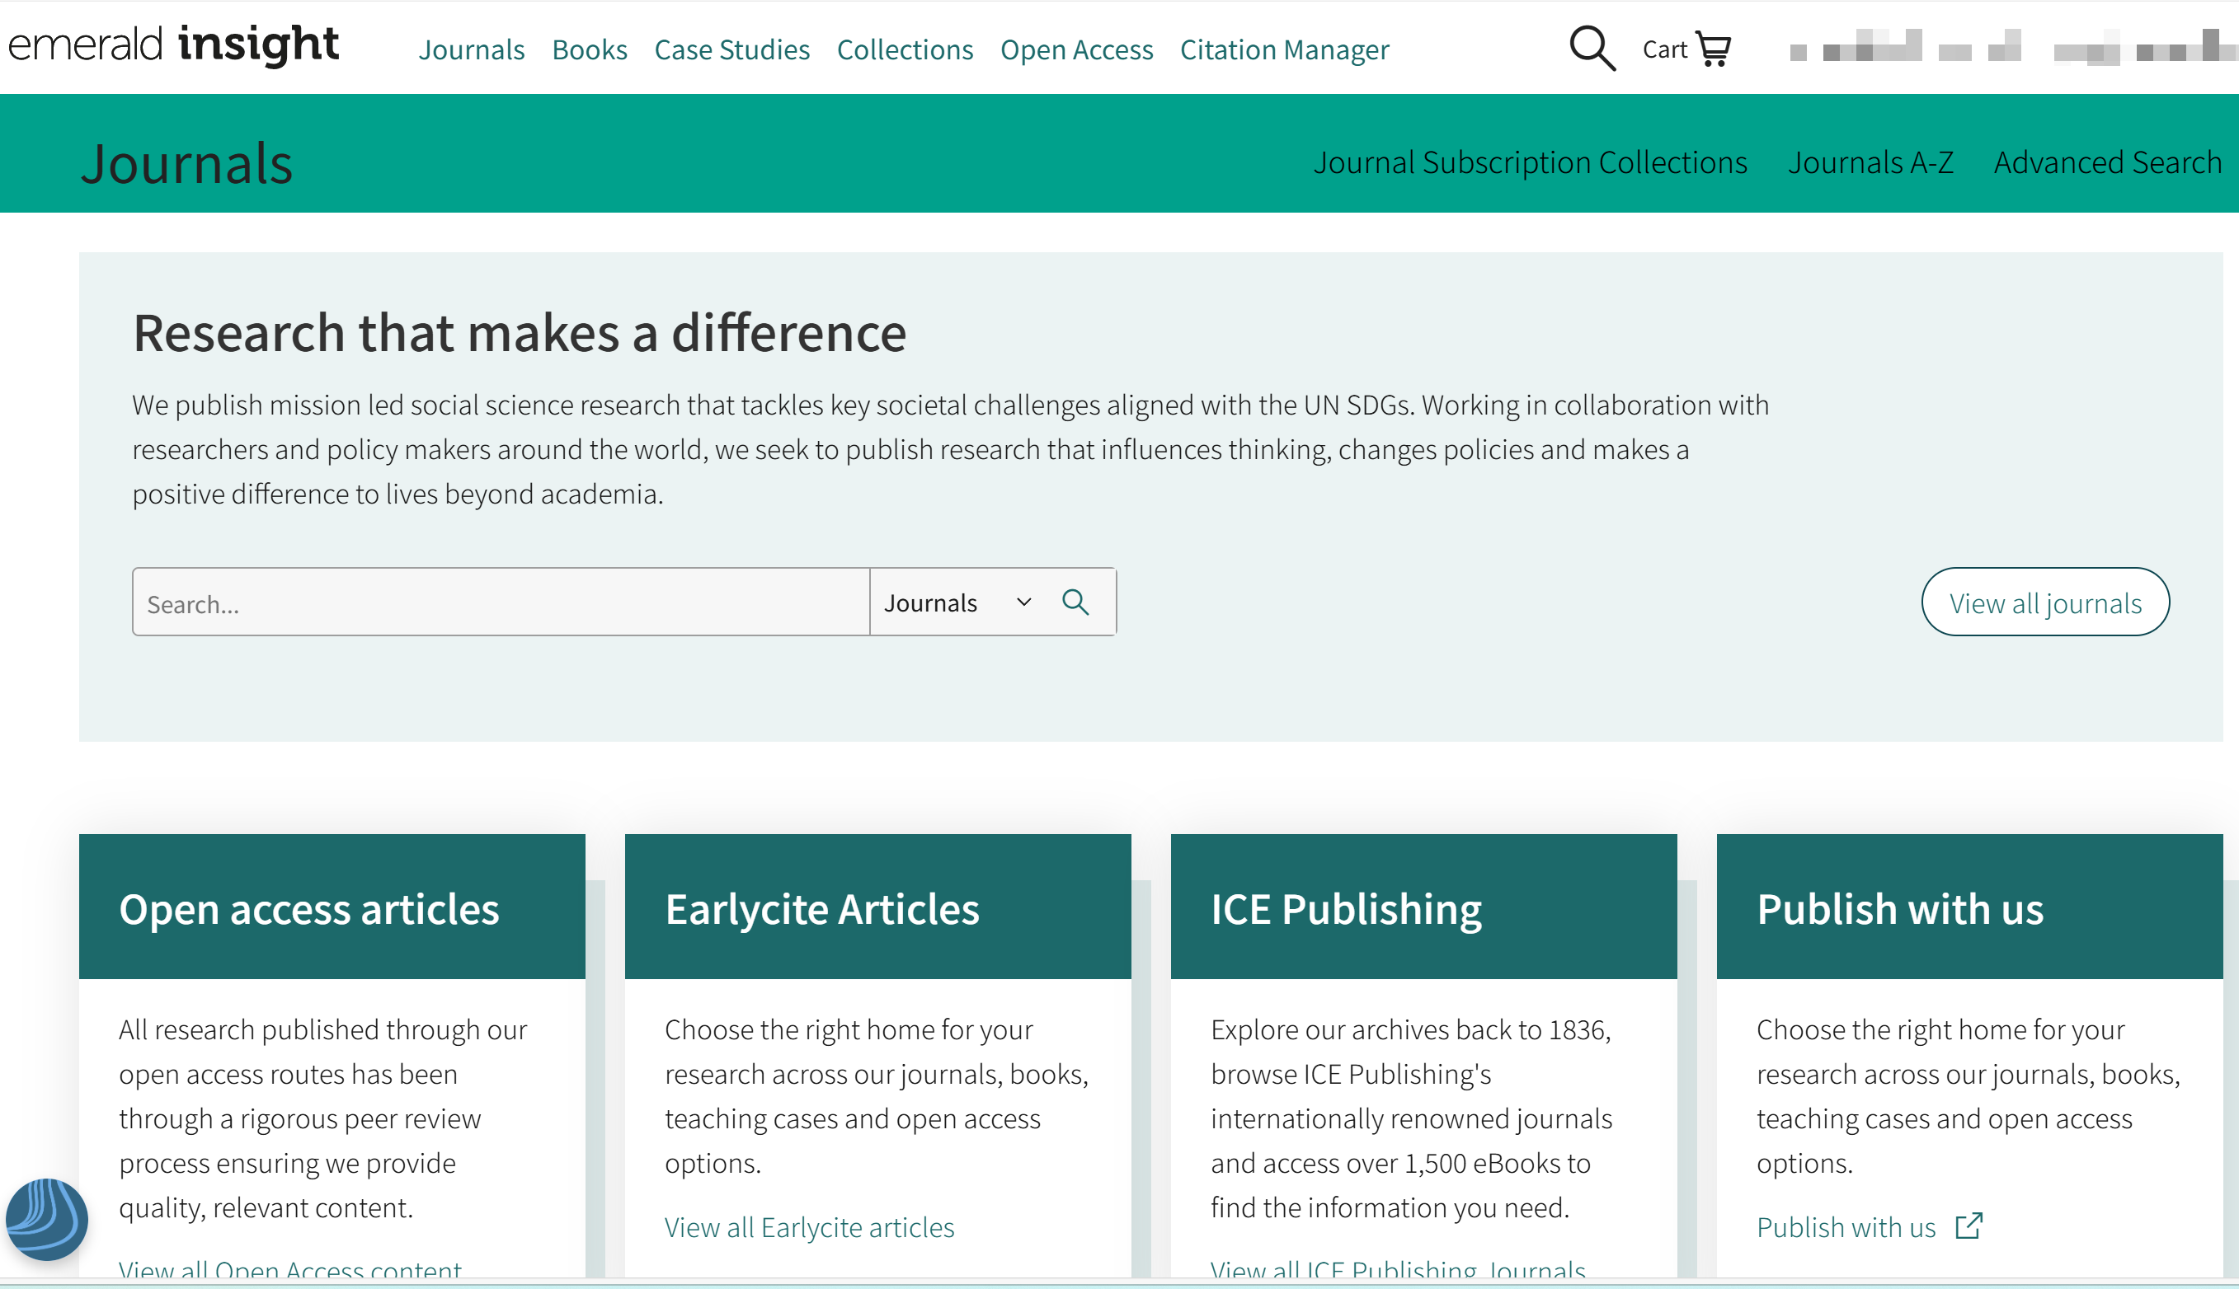
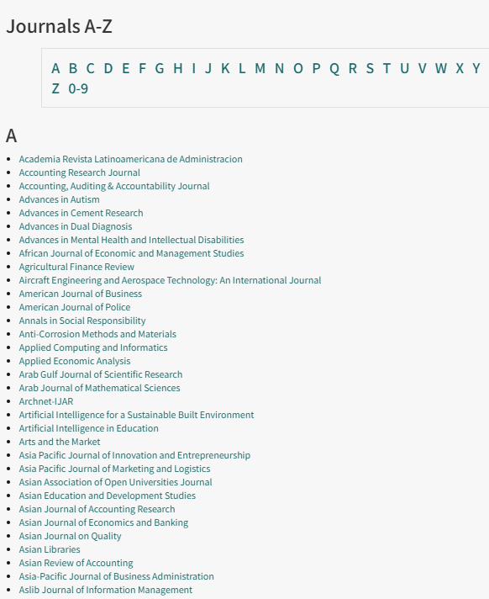
浏览资源
ICE资源与Emerald资源整合，可从Journals—ICE Publishing中查看所有ICE期刊内容

Slide 16

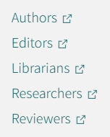
For Authors
作者指南、征稿信息
For Editors
期刊运营、宣传推广
For Reviewers
同行评审流程、成为审稿人
For Librarians
MARC数据、客户支持
For Researchers
论文写作指南、研究技巧
Publishing Services
期刊、图书、案例出版合作
辅助资源

Slide 17
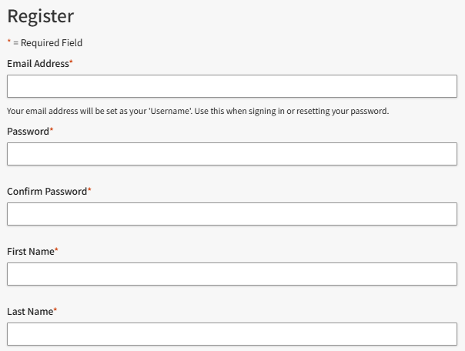


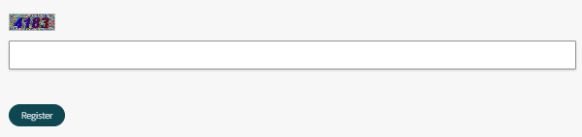
远程访问
① 点击右上角 Register ，选择注册，填写姓名、邮箱等信息
② 完成填写注册之后，邮箱收到一封激活邮件，点击Activate
2
Note：在机构IP范围内登录个人账号后即获得90天远程访问权限
1

Slide 18
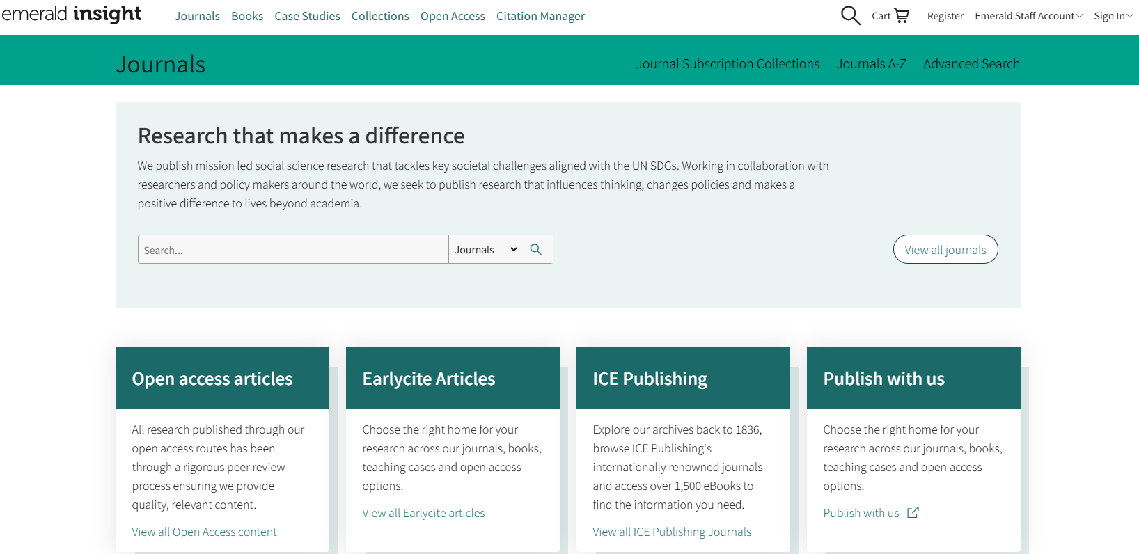
登录
激活邮箱后，直接跳转登陆状态，显示您的账户和机构名称
机构名称
个人账号
Notes:
这样就是注册成功的页面，会直接跳转到登录状态

Slide 19

感谢您的时间

